Slide 1
Центр образования естественно-научной и технологической направленностей МОУ «Колтушская средняя общеобразовательная школа имени ак.И.П.Павлова». 2024год

Slide 2
Обновление образовательной среды.
- Проведение зонирования и ремонтных работ в помещениях общеобразовательной организации, предусмотренных для размещения центра образования «Точка роста»
Приобретение современного оборудования.
- Обучение и подготовка педагогов.

Slide 3
Проведение зонирования и ремонтных работ в помещениях , предусмотренных для размещения центра образования «Точка роста».
-Замена полового покрытия в кабинетах ,лаборантских;
-Покраска стен кабинетов-лабораторий ,рекреаций (в соответствии с цветовому бренду);
-Замена/покраска дверей (металлические ,деревянные, пластиковые);
-Установка электронных замков.
-Замена освещения в кабинетах.

Slide 4
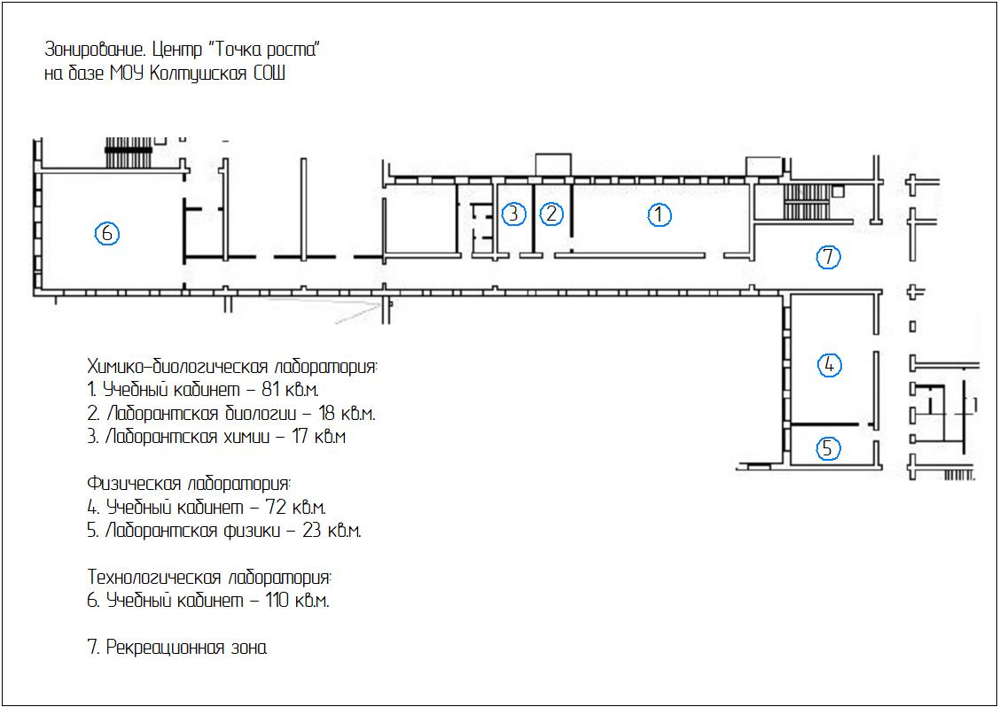

Slide 5
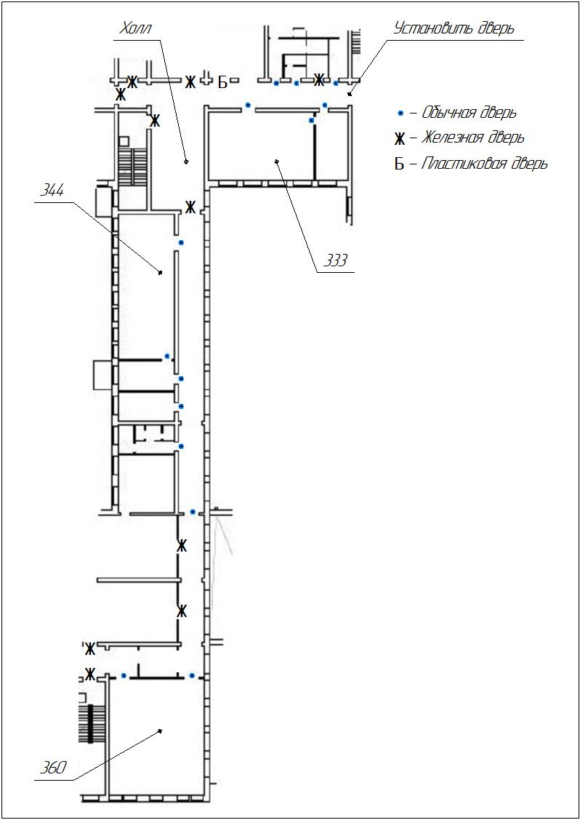
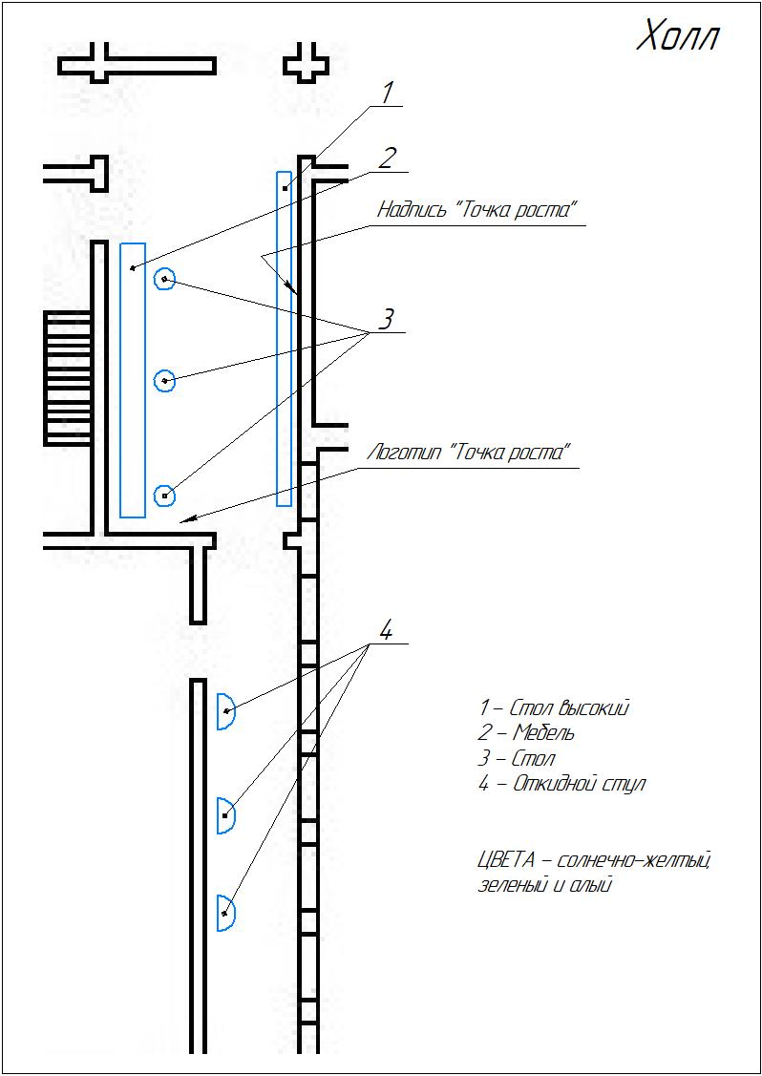

Slide 6
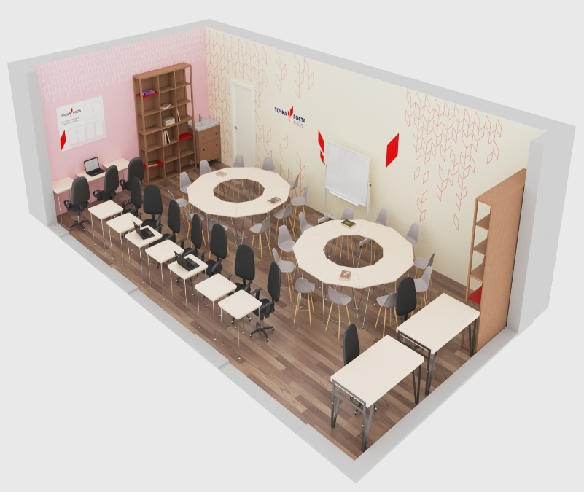
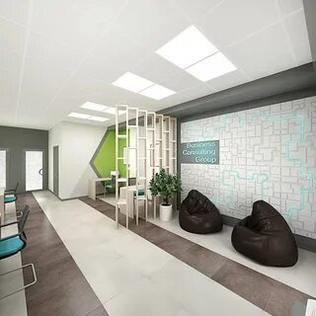
Холл.Зона коворкинга.Библиотека.
до итог

Slide 7
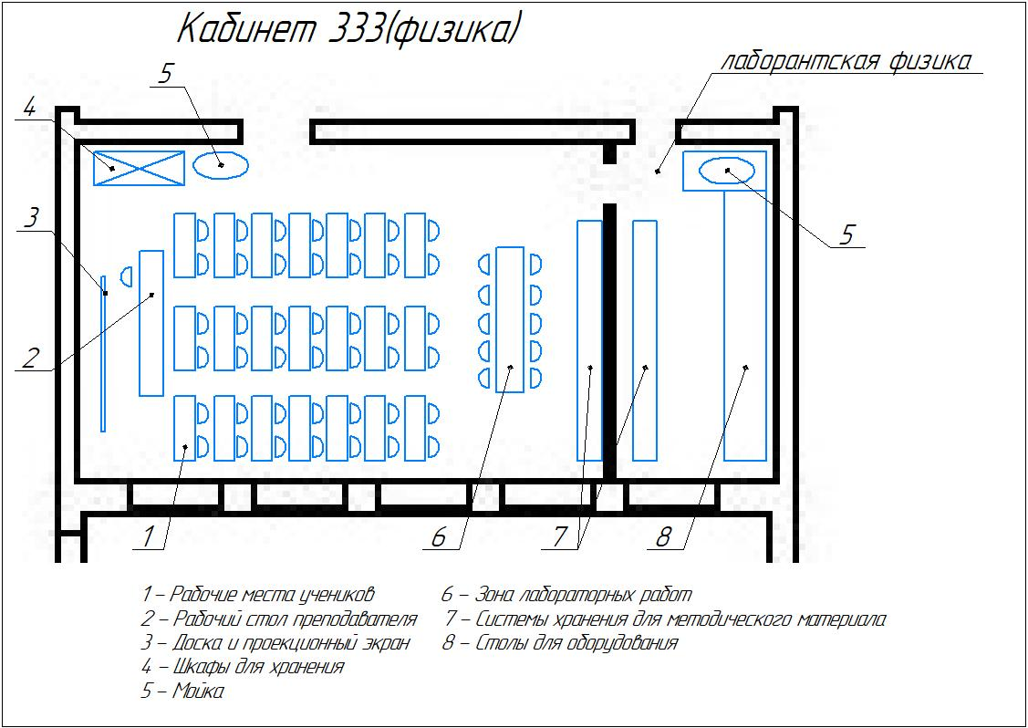

Slide 8
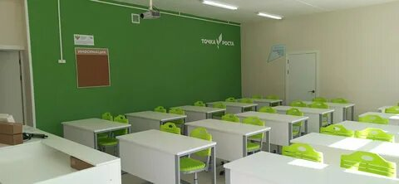
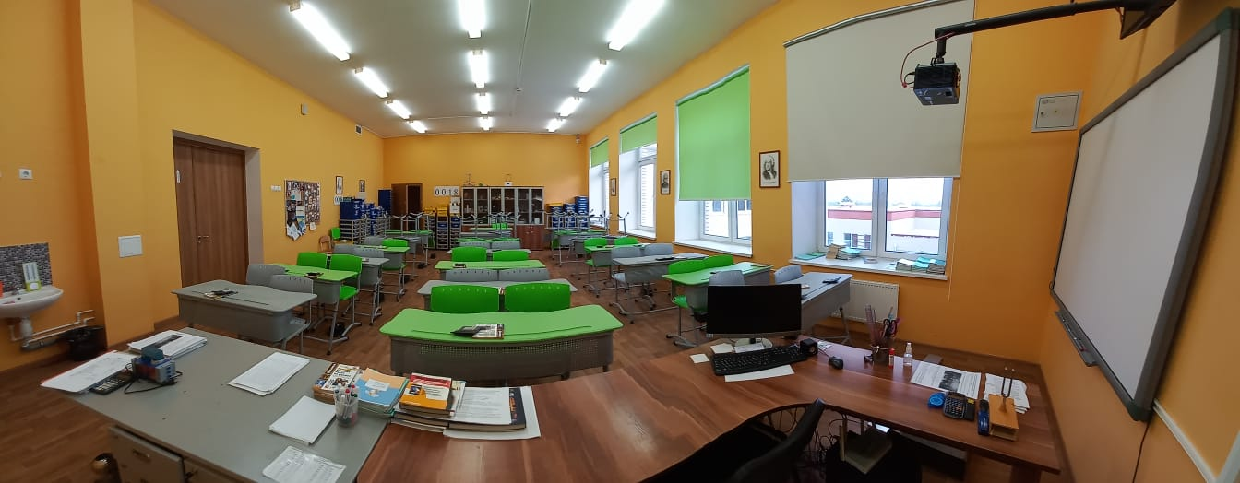
Физическая лаборатория.
до итог

Slide 9
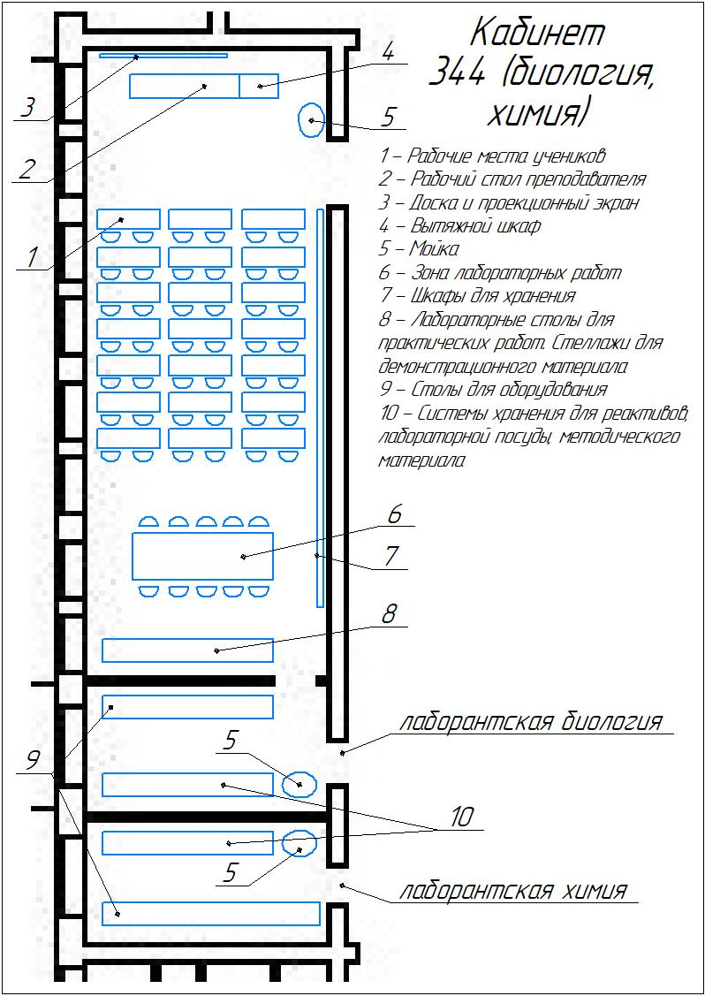
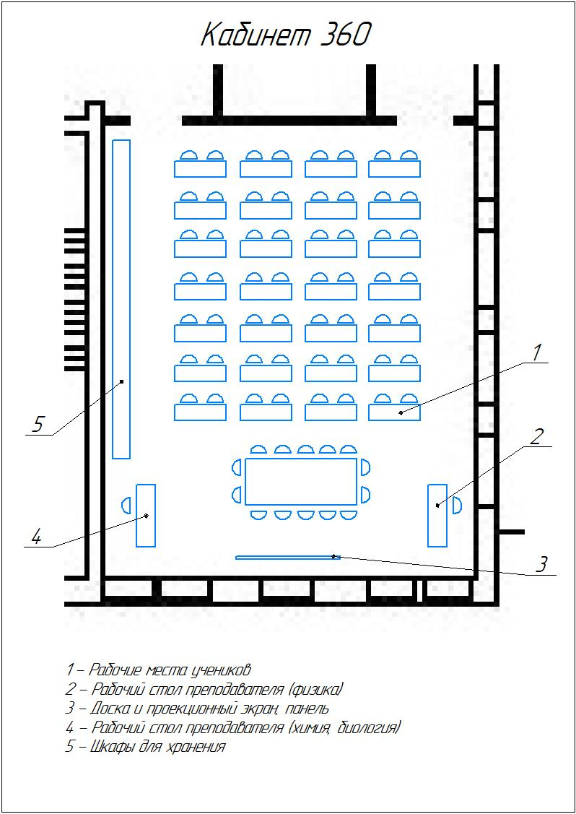

Slide 10
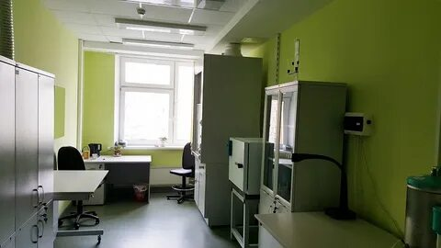
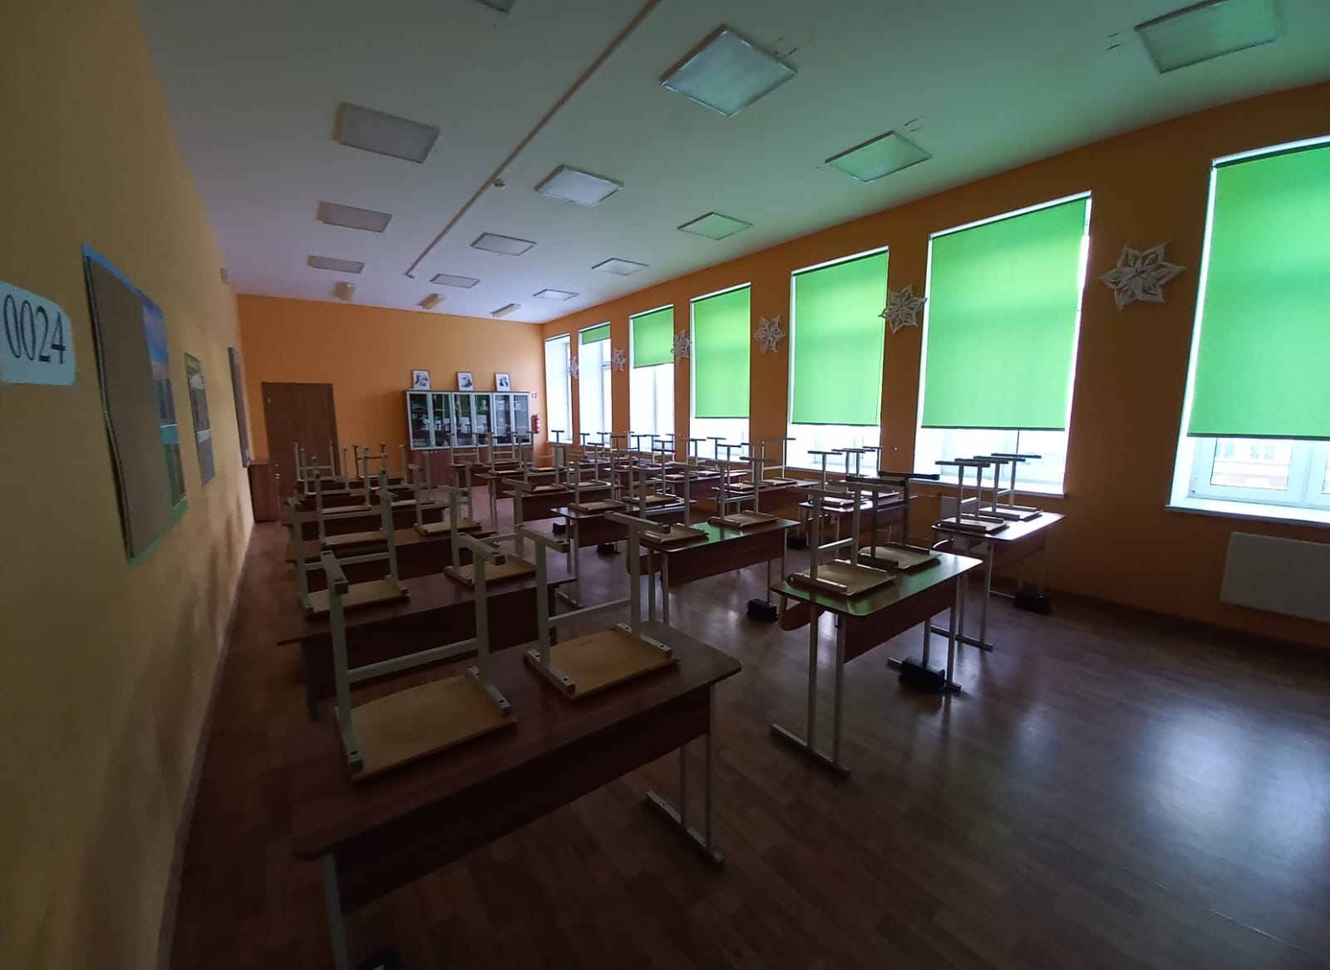
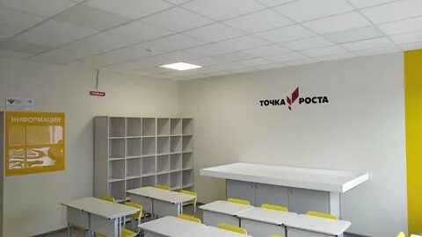
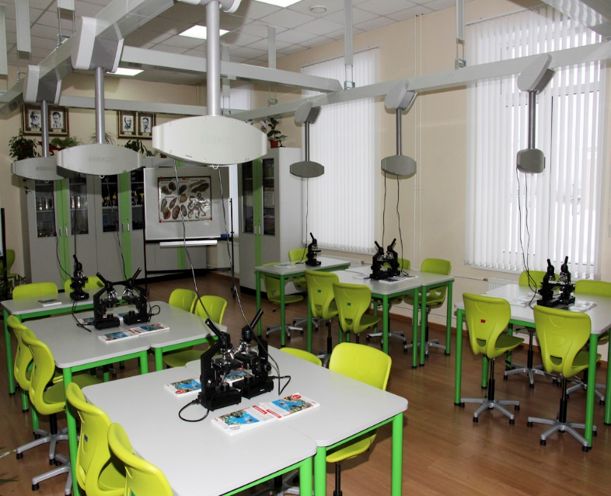
Лаборатория химико-биологическая.
до итог

Slide 11
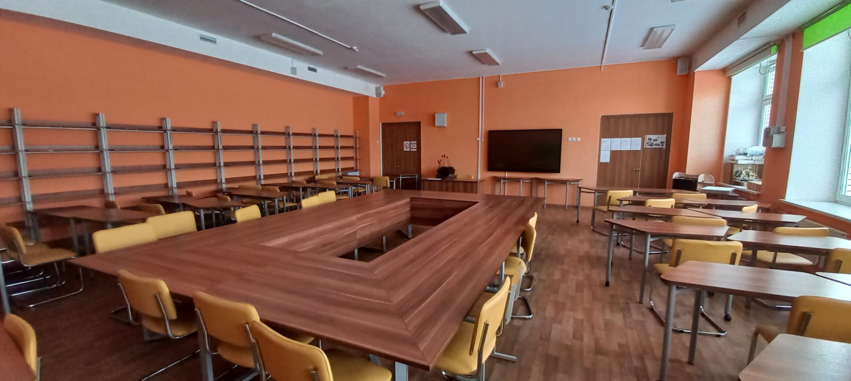
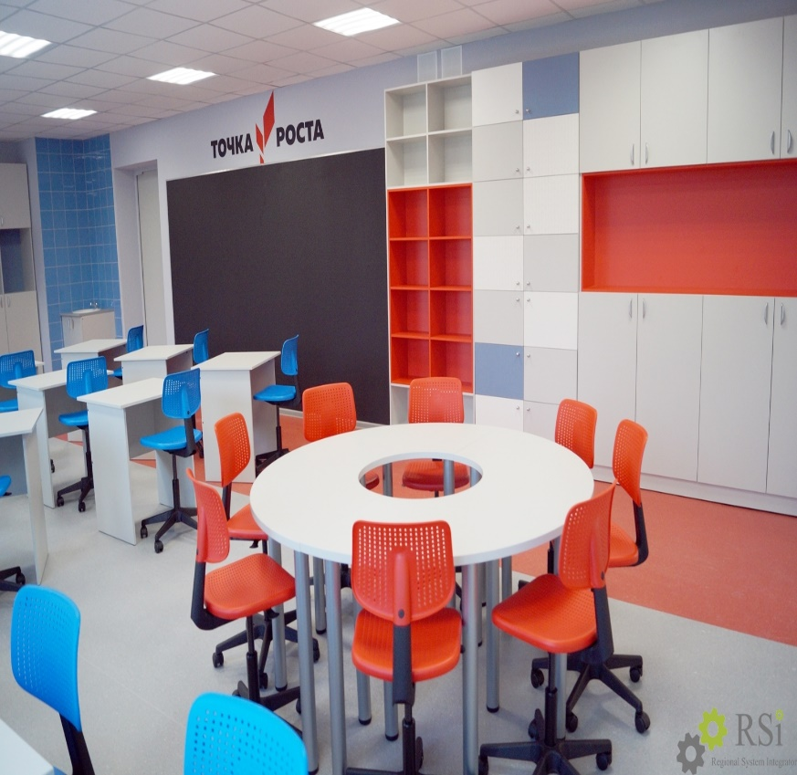
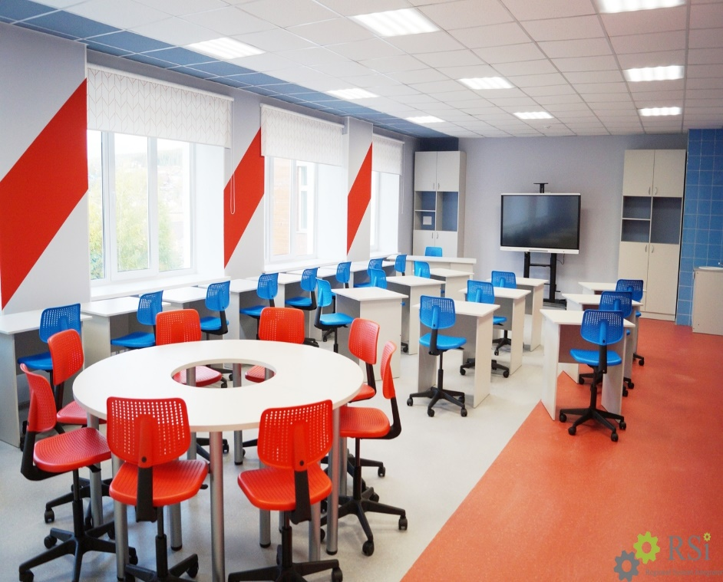
Технологическая лаборатория химия-биология-физика.
до итог

Slide 12
Реализация основных общеобразовательных программ:
Естественно-научные предметы: «Физика», «Химия», «Биология»
Дополнительное образование: программы естественно-научной и технологической направленностей.
Проектная и научно-исследовательская деятельность: по предметам «Физика», «Химия», «Биология».

Slide 13
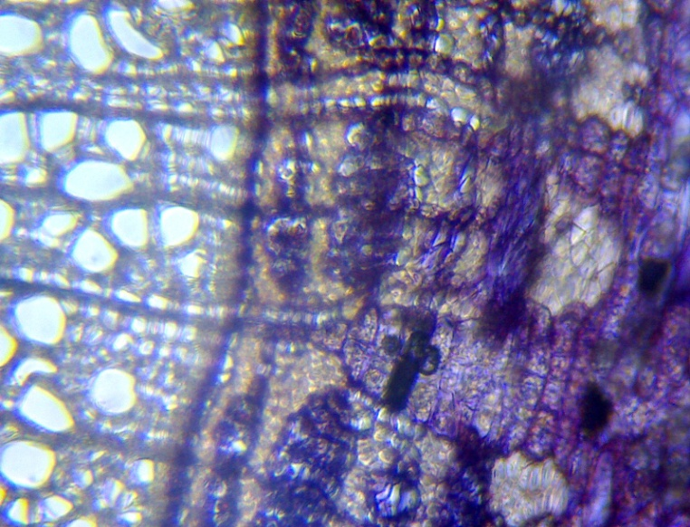
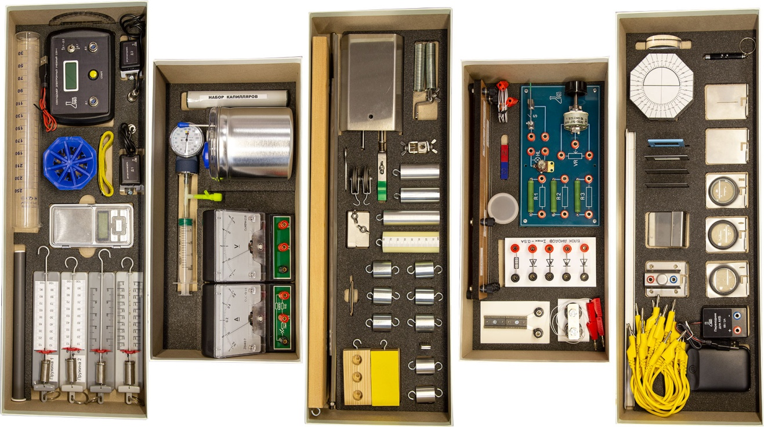
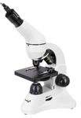
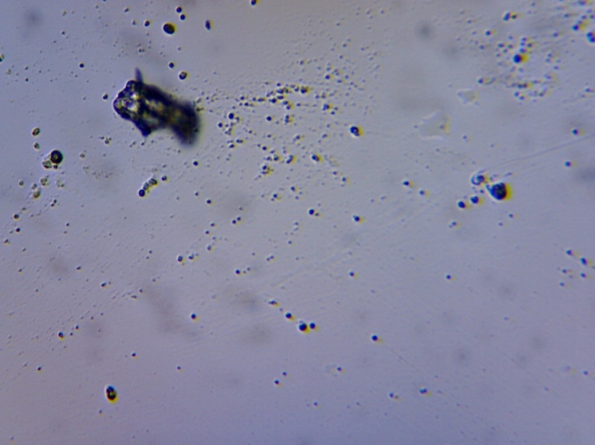
Приобретение наборов оборудования и цифровых лабораторий.
Естественно-научные предметы: «Физика», «Химия», «Биология»

Slide 14
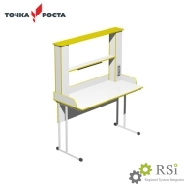
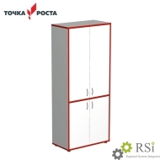
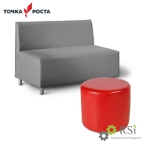
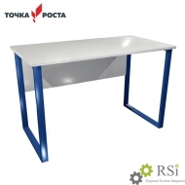
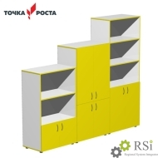
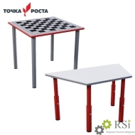
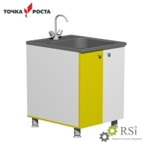
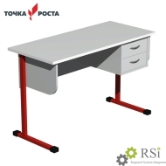
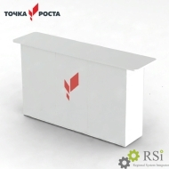
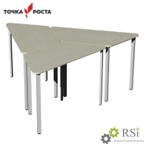
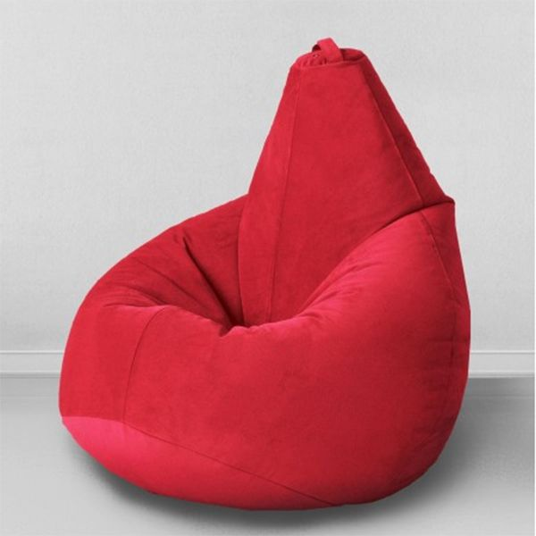
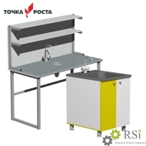
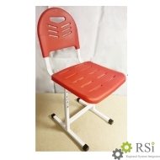
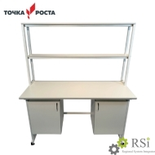
Мебель, логотипы "Точка роста "для помещений общеобразовательной организации, предусмотренных для размещения центра образования «Точка роста».

